Slide 1

面向水行业的机器学习第三节----
主要机器学习方法简介及代码演示（1）：
分类算法
主讲人：
张铎博士

Slide 2
主要课程
第X节课程，将相应课程标题标黄。
例如：第二节课程PPT，将“第二节：XXX”选中后标黄色
第一节：主要机器学习技术简介
第二节：常用机器学习/深度学习软件包简介及代码展示
第三节：主要机器学习方法简介及代码演示（1）：分类算法
第四节：主要机器学习方法简介及代码演示（2）：回归，聚类，降维
第五节：主要深度学习方法简介及代码演示（1）：前馈神经网络，卷积神经网络
第六节：主要深度学习方法简介及代码演示（2）：循环神经网络，生成对抗网络
第七节：模型相关的软件开发知识：数据库，API，云技术等

Slide 3




第三节： 主要机器学习方法简介（1）： 分类算法
学院
分类算法原理
分类算法代码展示

Slide 4
课程代码
学院
标题字号：40
副标题字号：24或20
（根据长短调整）
小标题/内容字号：20或18 （根据长短调整）
中文字体：宋体
英文字体：
Times New Roman / Calibri
插入新的PPT请右键选择“复制当前PPT”或“duplicate slide”
https://github.com/duozhanggithub/HuanIN_Lecture/blob/master/HuanIn_Lecture_3.ipynb

Slide 5
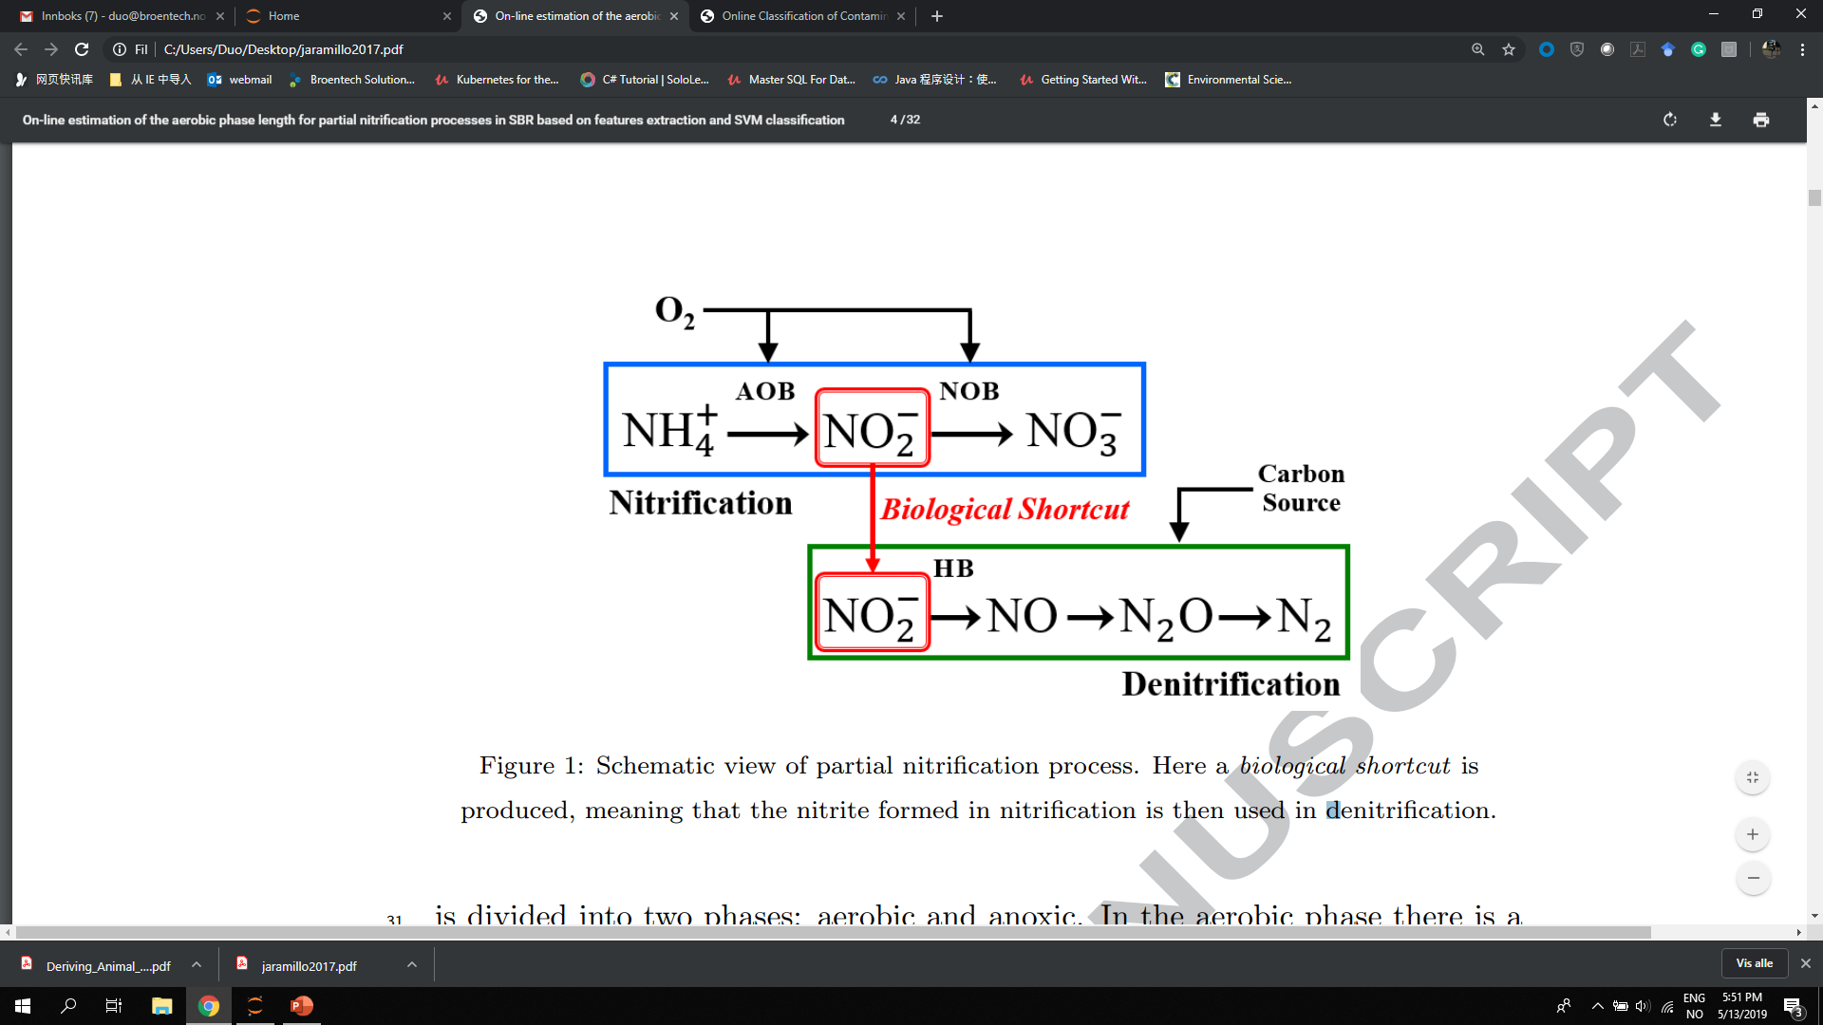
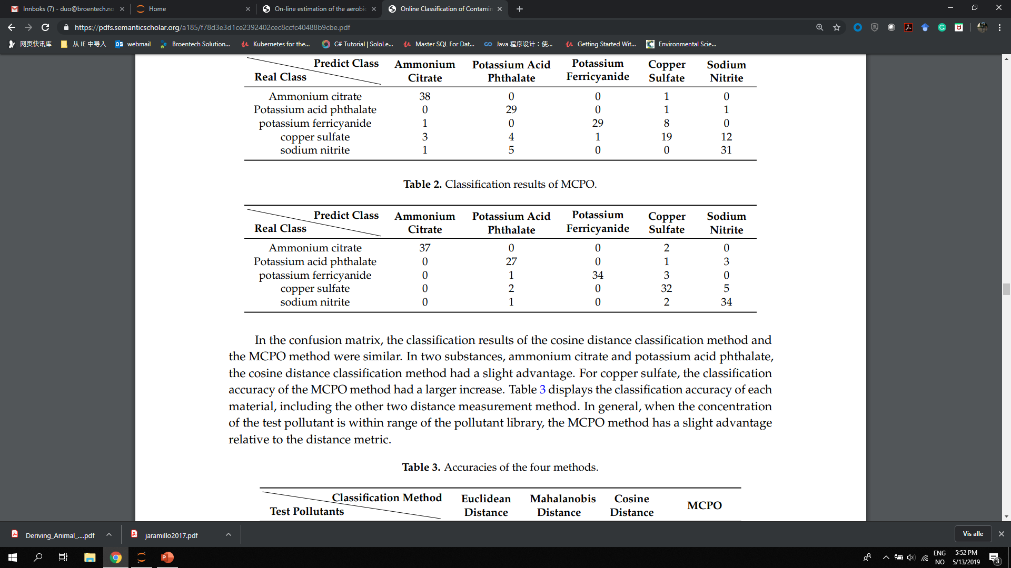
机器学习：分类 Machine learning: classification
学院
标题字号：40
副标题字号：24或20
（根据长短调整）
小标题/内容字号：20或18 （根据长短调整）
中文字体：宋体
英文字体：
Times New Roman / Calibri
插入新的PPT请右键选择“复制当前PPT”或“duplicate slide”
Jaramillo, F., Orchard, M., Muñoz, C., Antileo, C., Sáez, D., & Espinoza, P. (2018). On-line estimation of the aerobic phase length for partial nitrification processes in SBR based on features extraction and SVM classification. Chemical Engineering Journal, 331, 114-123.
Huang, P., Jin, Y., Hou, D., Yu, J., Tu, D., Cao, Y., & Zhang, G. (2017). Online classification of contaminants based on multi-classification support vector machine using conventional water quality sensors. Sensors, 17(3), 581.
二分类
多分类

Slide 6
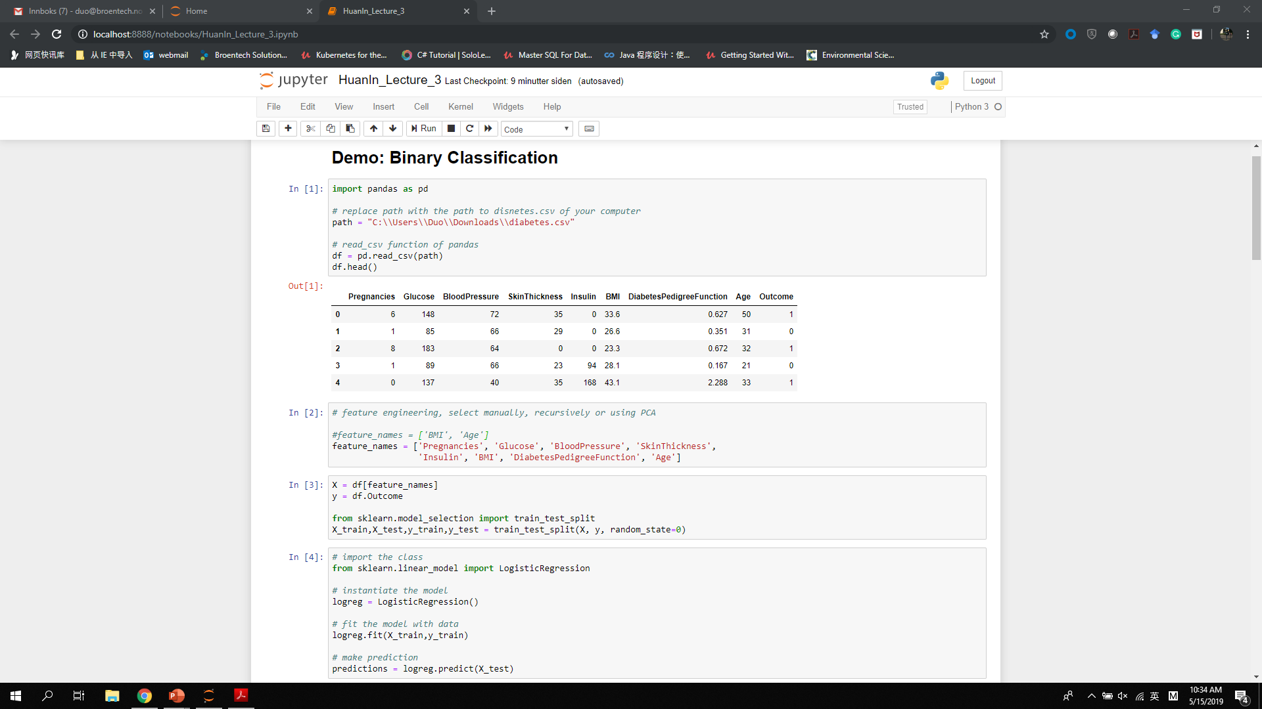
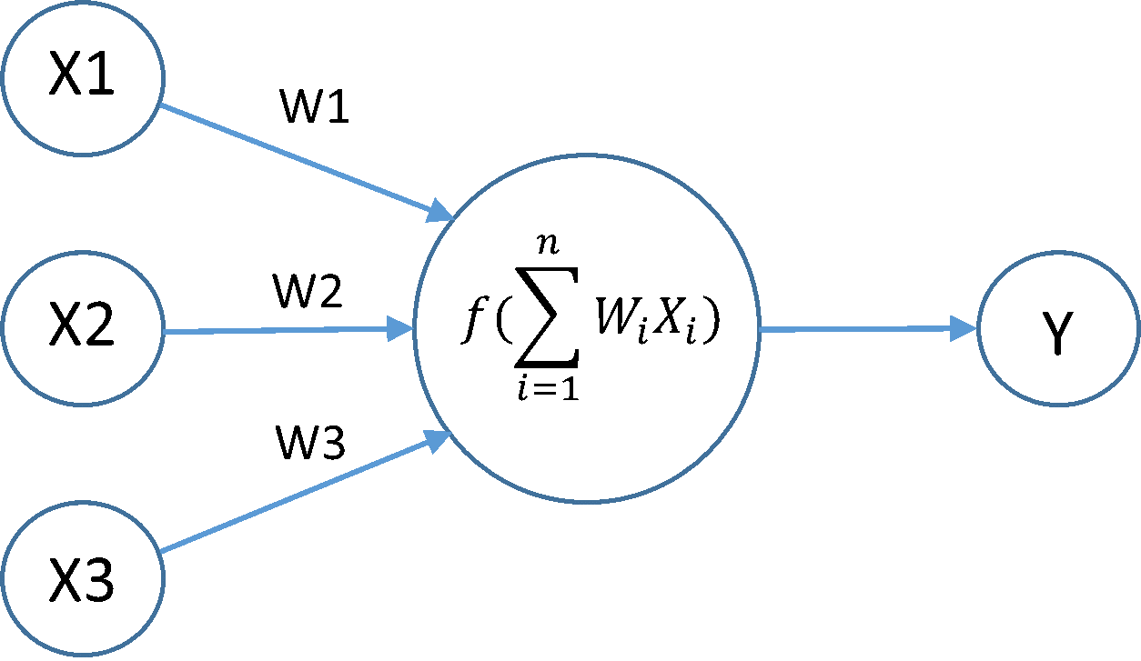
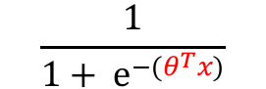

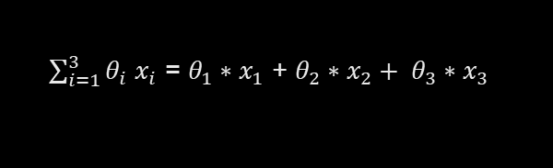
二分类
逻辑回归（Logistic regression）
$\sum_{i=1}^{3}{θ_{i} x_{i}}$ = $θ_{1}∗x_{1}$ + $θ_{2}∗x_{2}+ θ_{3}∗x_{3}$

Slide 7
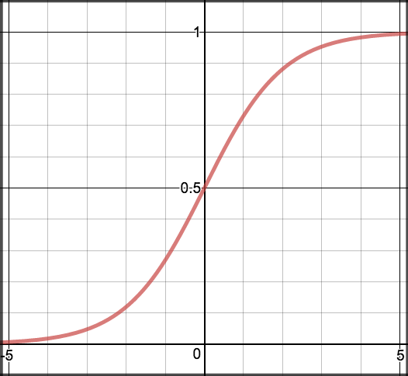
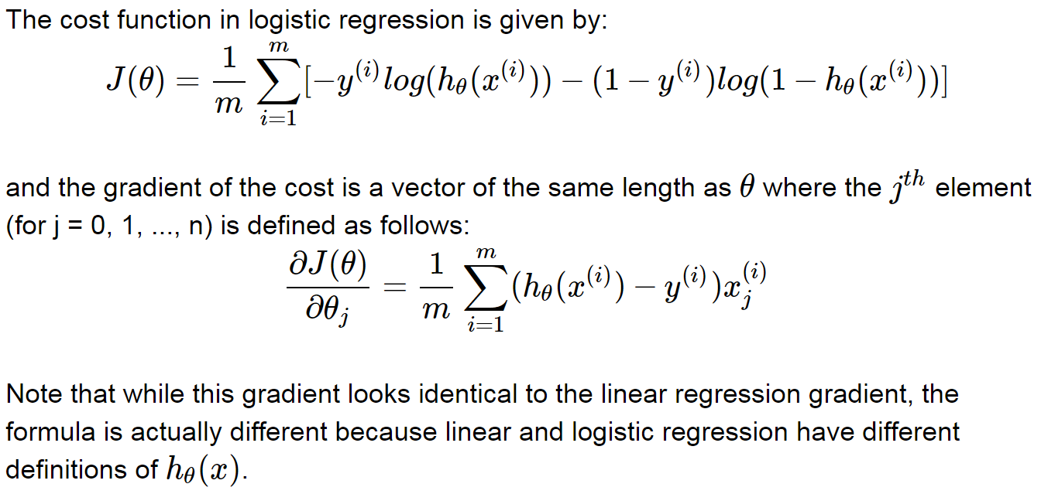
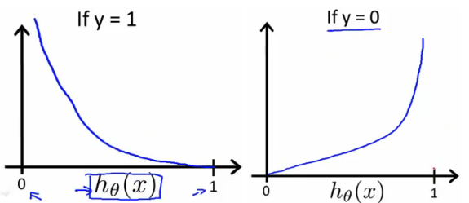
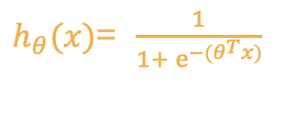
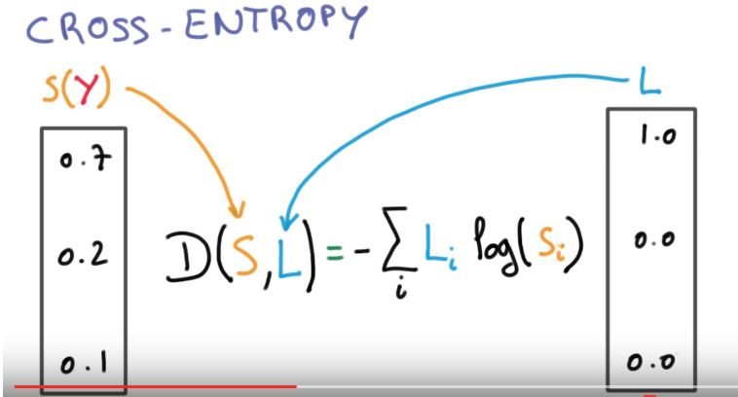
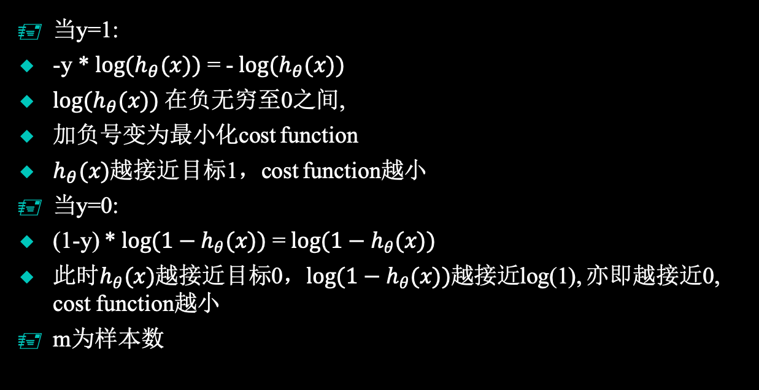
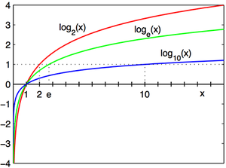
二分类

Slide 8
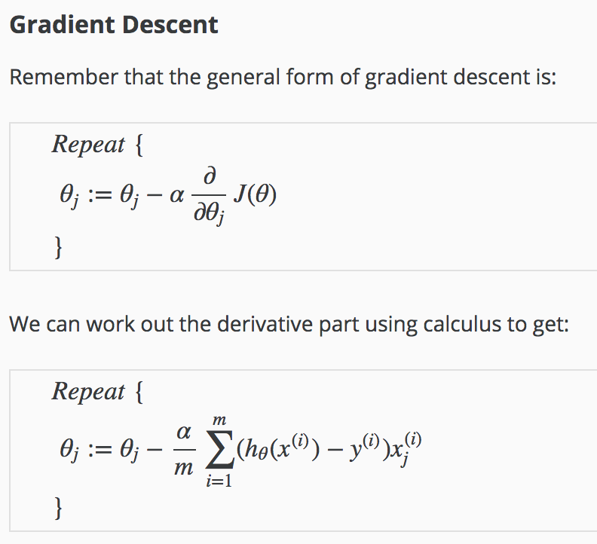
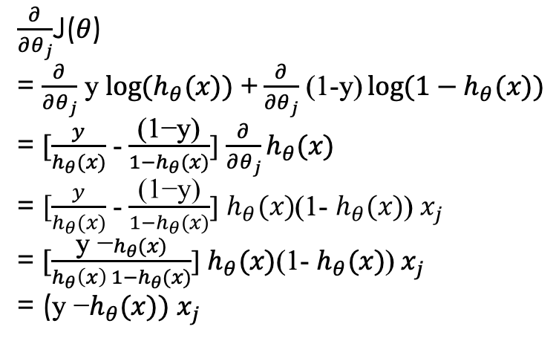
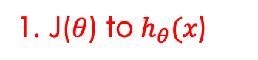
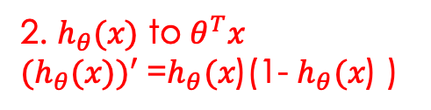
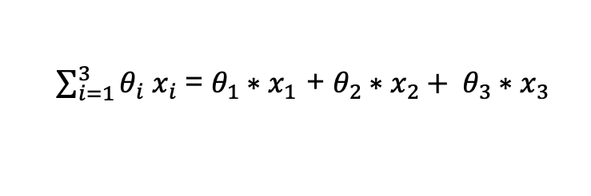
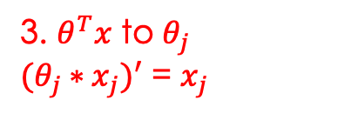
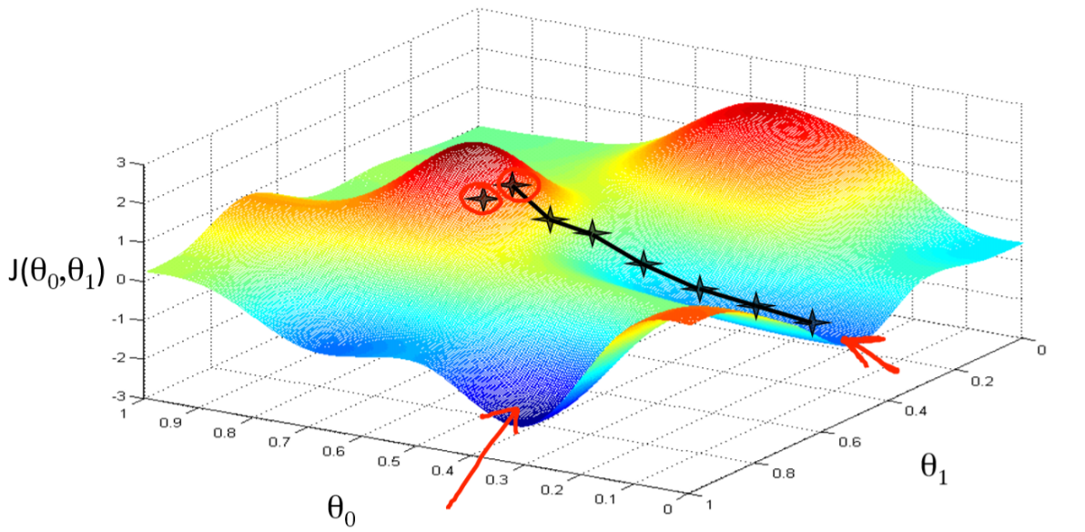
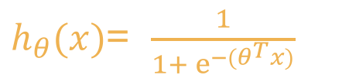
二分类
Chain rule

Slide 9
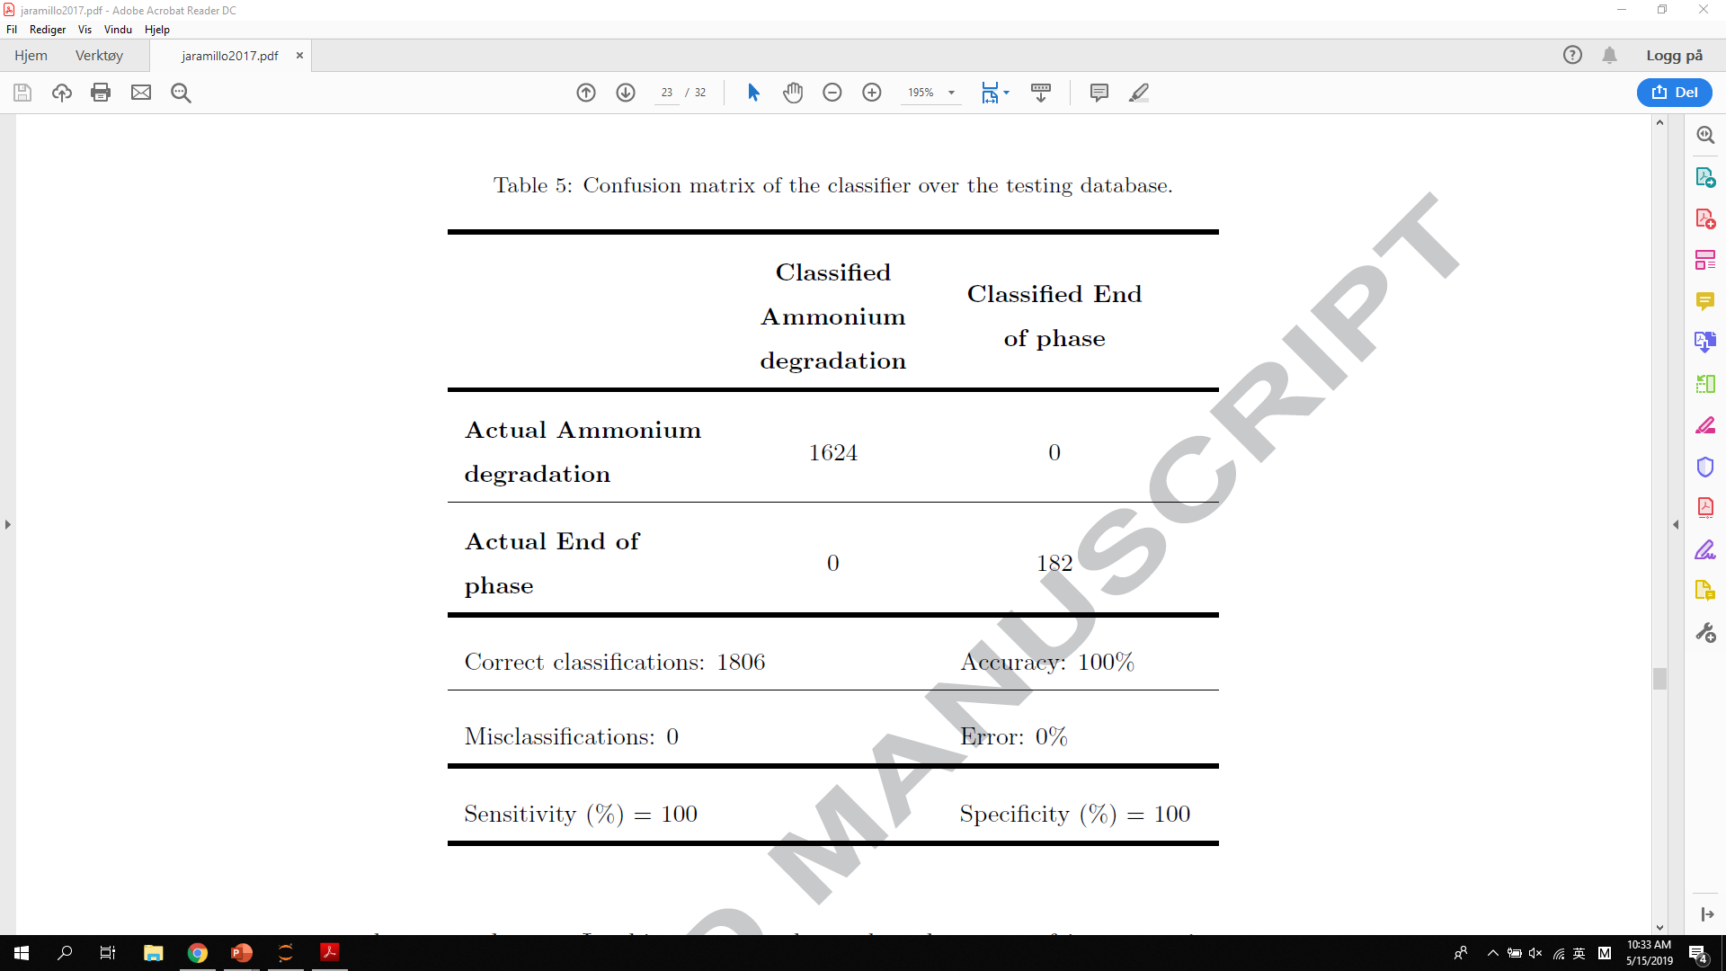
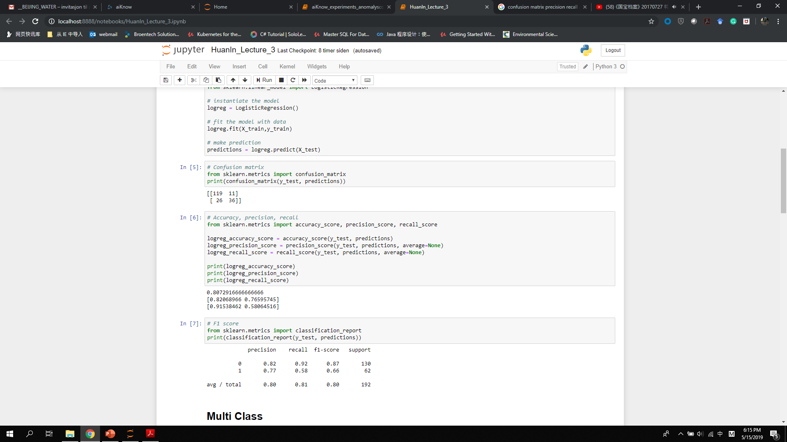
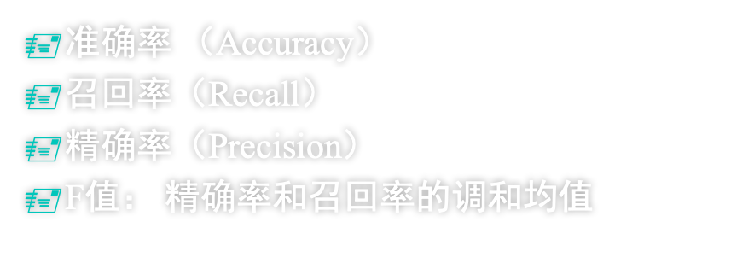




评价指标
混淆矩阵（Confusion Matrix） |  | 预测（Predicted）
 |  | 是（Yes） | 非（No）
实际（Actual） | 是 （Yes） | 真正例 True Positives (TP) | 真反例 False Negatives (FN)
 | 非 （No） | 伪正例 False Positives (FP) | 伪反例 True Negatives (TN)

Slide 10
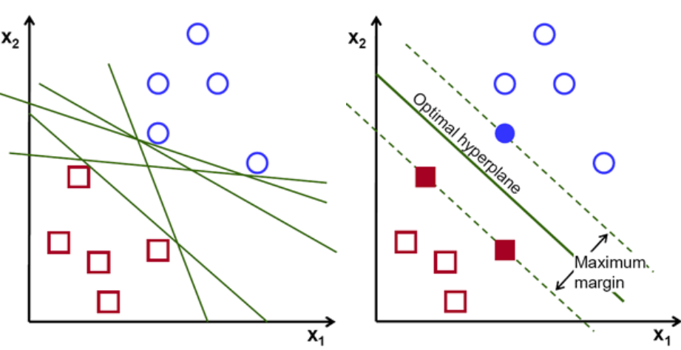
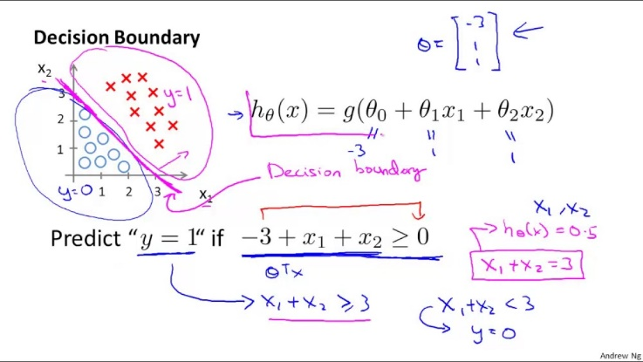


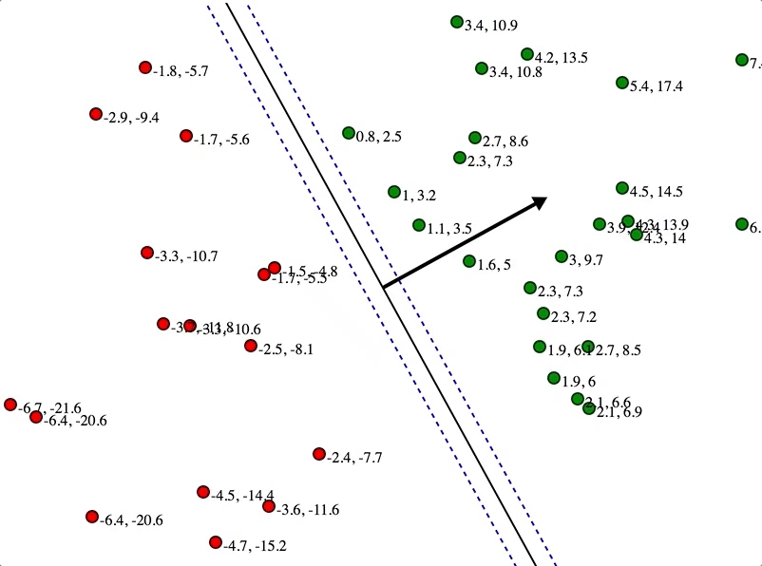

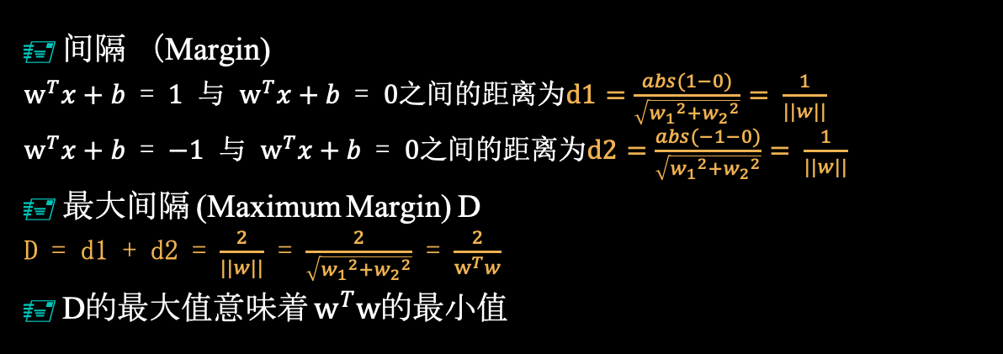
判定边界 （Decision Boundary)

Slide 11
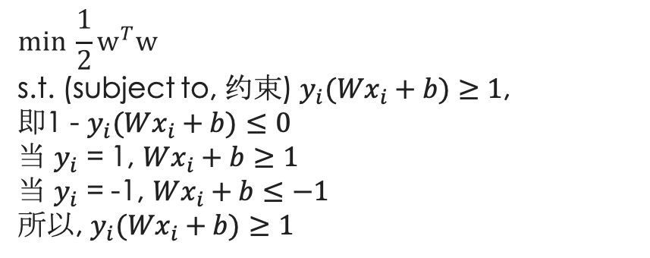
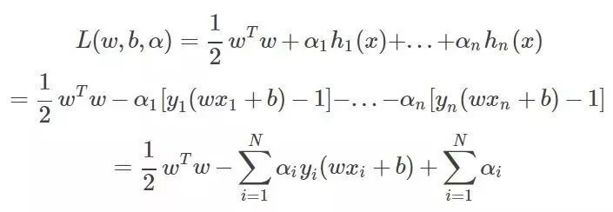

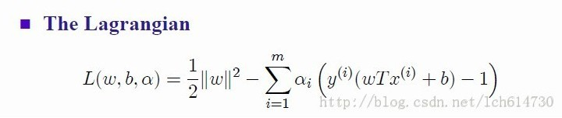


Slide 12
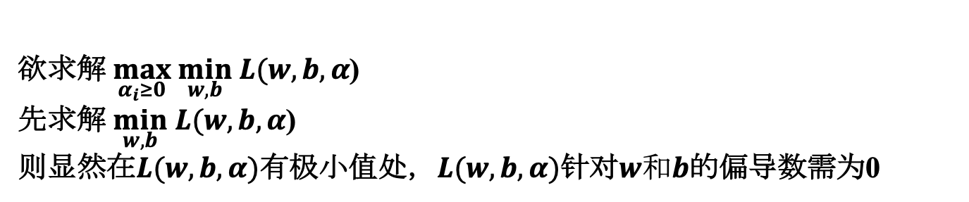
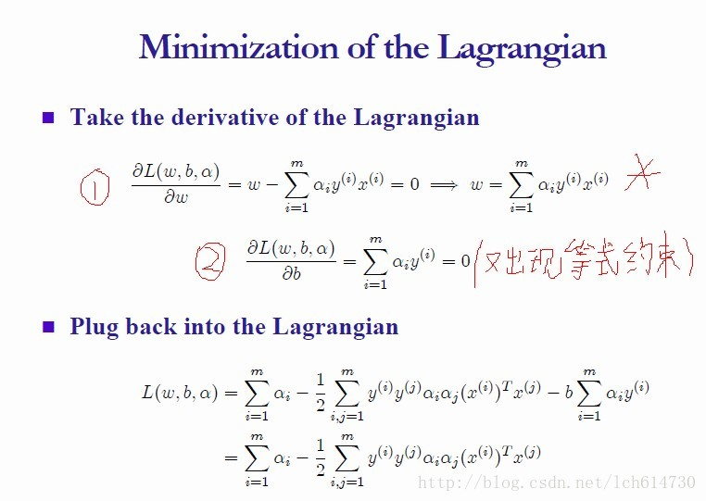
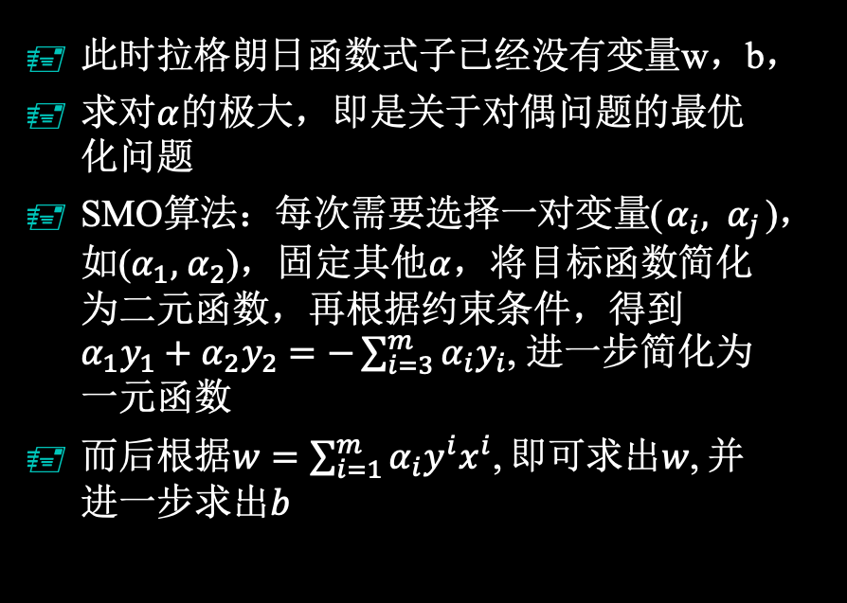
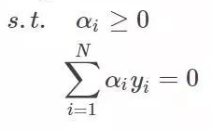

Slide 13

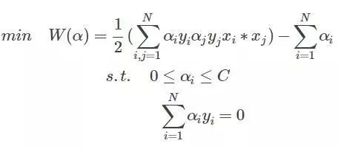
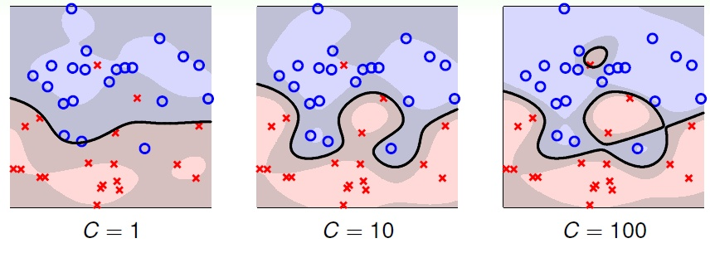
松弛因子（如果数据不是完全线性可分）
C值:对分类错误的惩罚程度。
较大的C值意味着意味着哪怕是个很小的松弛都不愿意容忍，分类器就会竭尽全力地在训练数据上少犯错误，于是就造成过拟合。

Slide 14
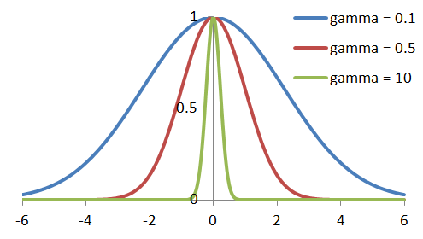

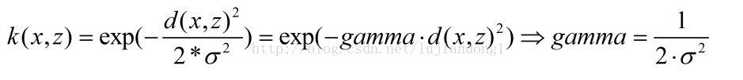
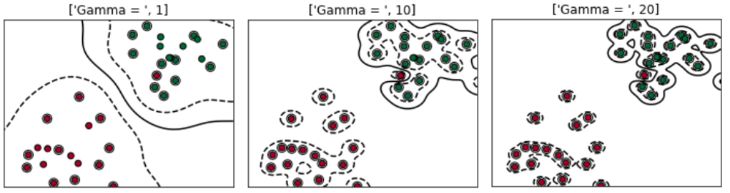
伽马值 γ (仅适用于径向基函数核):
当伽马值γ上升时，该模型开始过拟合
当伽马值γ下降时，该模型开始欠拟合

Slide 15
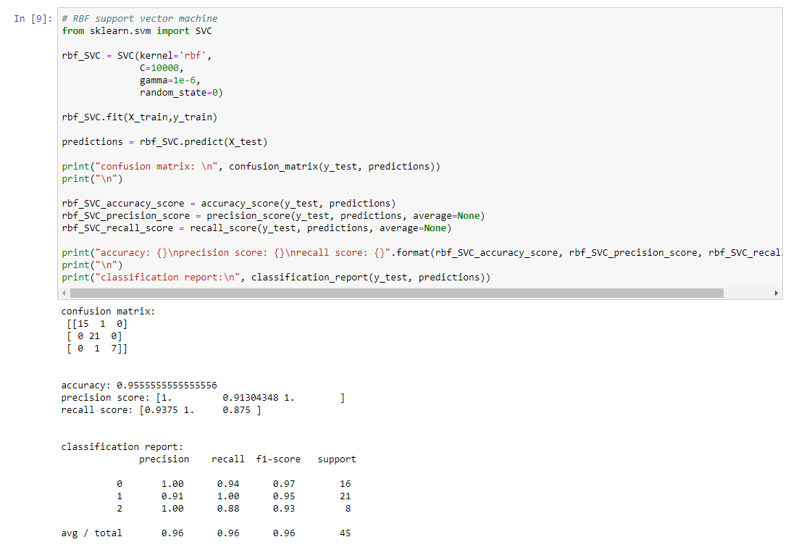
代码演示
多分类
OVO
(One VS One)
OVR
(One VS Rest)

Slide 16
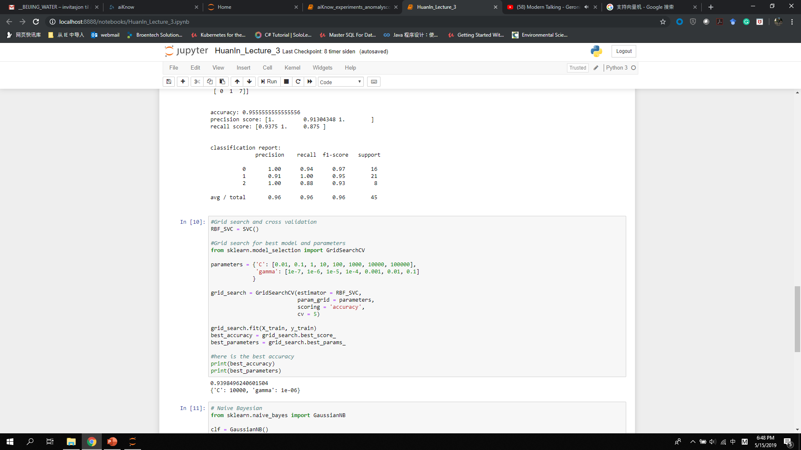
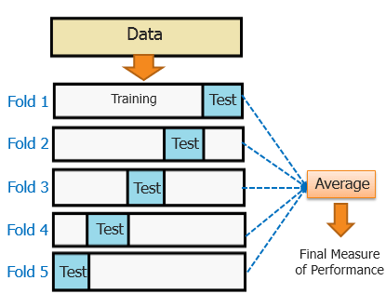
网格搜索与交叉验证
针对RBF_SVC进行搜索
搜索范围为param_grid中定义的变量及范围
搜索的标准是accuracy
进行5-折叠交叉验证 (5-fold cross validation)

Slide 17
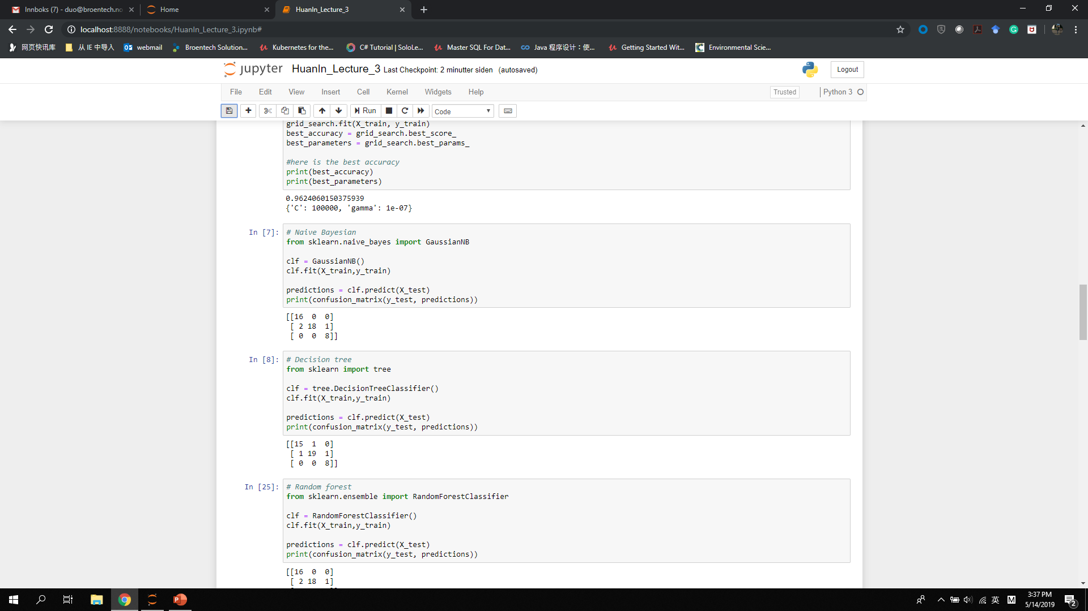
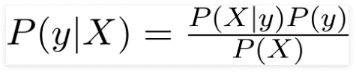
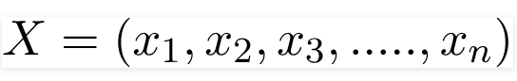
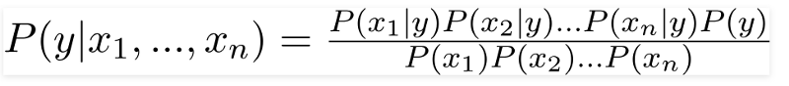
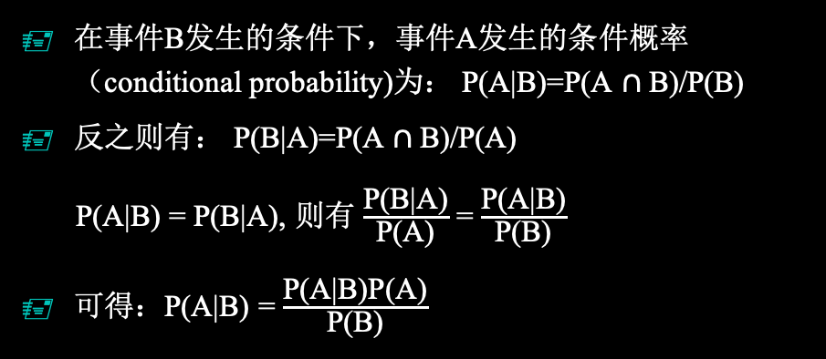
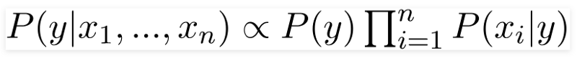
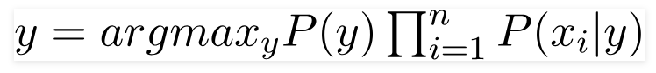


朴素贝叶斯 (Naive)
以依靠与事物特定本质相关的事件出现的多少去判断其本质属性的概率。
There's an old American phrase about if it walks like a duck and quacks like a duck and so forth it's a duck.
B
A

Slide 18



决策树
分类决策树
DecisionTreeClassifier代码
特征选择标准(criterion=‘’)：“gini” （基尼系数）或“entropy” （熵，信息增益）
管网管径 | 降雨 | 雨污合流/分流 | 溢流
小 | 大 | 合流 | 是
小 | 大 | 分流 | 是
大 | 小 | 合流 | 否
小 | 小 | 分流 | 否
溢流：
是 是 否 否
管径小
管径大
溢流：
是 是 否
溢流：
否

Slide 19


基尼不纯度 (Gini Impurity)

Slide 20

集成算法
Bagging（引导聚集/装袋算法）
根据均匀概率分布，有放回的抽取和原始数据大小相同的样本集合，样本点可能出现重复
对每一次产生的训练集构造一个分类器，再对分类器进行组合
Boosting （提升算法）
每一次抽样的样本分布都是不一样的
每一次迭代，都根据上一次迭代的结果，增加被错误分类的样本的权重
Bagging：三个臭皮匠，顶个诸葛亮
Boosting：站在巨人的肩膀上

Slide 21


Bagging的代表 ——随机森林
选择随机子集 (random subsets)
对于每个随机子集，基于特征的随机子集训练决策树
对每棵树都做出预测
根据多数投票做出最终预测

Slide 22


Boosting的代表 ——梯度提升决策树
参数空间的梯度下降
梯度提升决策树
(GBDT, Gradient Boosting Decision Tree)

Slide 23

Gradient Boosting Decision Tree 算法原理
每一次建立模型是在之前建立模型损失函数的梯度下降方向
每一次迭代，都根据上一次迭代的结果，增加被错误分类的样本的权重

Slide 24

关注我们
学院

